Slide 1
Vorstellung Inflectra
PTA Programmier-Technische Arbeiten GmbH, Mannheim, den 12.11.2021

Slide 2
Agenda
01
Einführung
02
Inflectra und deren Produkte
03
Portfolio der PTA
04
Hosting der Inflectra-Produkte

Slide 3
Einführung
01

Slide 4
Ein starkes Team
Übersicht
Inhabergeführtes Unternehmen mit Sitz in Silver Spring, USA
Bietet hervorragende Tools für das Testmanagement bis zum umfassenden Application Lifecycle Management (ALM)
SpiraTest
SpiraTeam
SpiraPlan
PTA ist seit 2009 Beratungs-partner im deutschsprachigen Raum für Inflectra.
PTA bietet Dienstleistungen rund um die Inflectra-Produktpalette an:
Einführung
Customizing
Schulung
DATIS bietet als Schwester-unternehmen der PTA und Full Service Hosting Provider seit 1969 u.a. maßgeschneiderte Hostinglösungen an.
Bei DATIS können Sie komplette Hosting-Pakete inklusive Inflectra-Lizenzen im Rahmen von Software as a Service Lösungen buchen.

Slide 5
Inflectra und deren Produkte
02

Slide 6
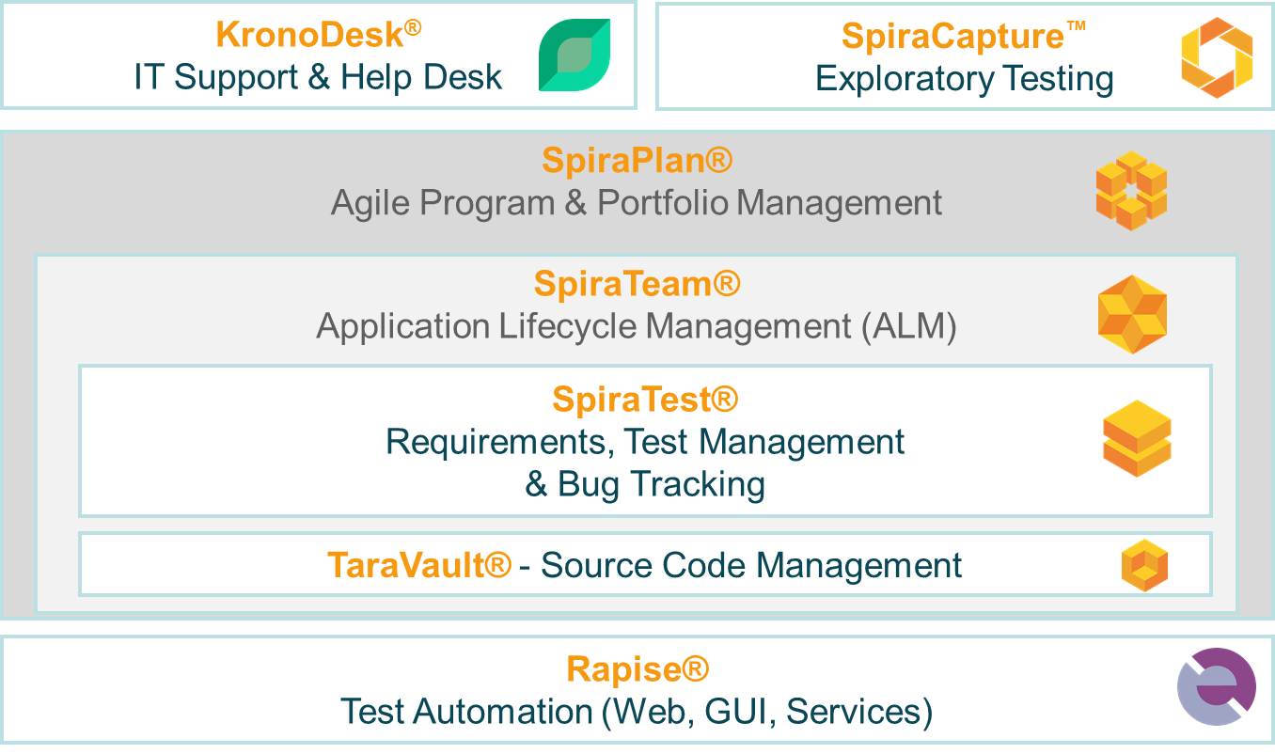
Inflectra
Kurzdarstellung der Firma
Privat geführtes Unternehmen
Sitz in Silver Spring, Maryland, USA
ca. 25 Mitarbeiter
Ca. 7.000 Kunden, ca. 80.000 Anwender
Produktpalette siehe https://www.inflectra.com/products/
Hervorragender Support der Produkte
24/7 Support
Emailsupport
Userforen
Frei verfügbares Videomaterial
Äußerst einfaches Lizenzmodell (Concurrent user und keine Unterscheidung der Rollen)

Slide 7
Funktionsumfang der Spira-Produkte
Übersicht des Funktionsumfangs – sowohl On-premise als auch als SaaS
SpiraTest ist die optimale Lösung, um das Testteam zu organisieren.
SpiraTest bietet die komplette Zurückverfolgbarkeit (Traceability) von Anforderungen und Fehlern
SpiraTeam deckt den gesamten Entwicklungsprozess ab (ALM).
Von der Anforderungserhebung über den Test, Aufgabenzuwei-sungen, Quellcode, Builds bis zur Fehlerverfolgung ist alles integriert.
Wenn mehr als nur Projekte organisieren sollen, ist SpiraPlan die richtige Lösung.
SpiraPlan bietet hervorragende Unterstützung für die Organisation von komplexen Programmen und Portfolios, mit integriertem Risiko- und Ressourcenmanagment.

Slide 8
Funktionsumfang der Spira-Produkte
Übersicht des Funktionsumfangs – sowohl On-premise als auch als SaaS
 | SpiraTest | SpiraTeam | SpiraPlan
Anforderungsmanagement
Dokumentenmanagement
Testfallmanagement
Fehlermanagement
Projektmanagement
Release- und Iterationsmanagement
Scrum- und Kanban-Board
Risikomanagement
Portfoliomanagement
Die komplette Übersicht: https://www.inflectra.com/SpiraTeam/ProductComparison.aspx

Slide 9
ALM – Application Lifecycle Management
Funktionaler Umfang von SpiraTeam und SpiraPlan
Kontrolle, Planung und Steuerung eines oder mehrerer Projekte von der Anforderungsdefinition bis hin zum fertigen Produkt.
Ermöglicht das Management von
Anforderungen
Aufgaben
Releases
Testfällen und Testreihen sowie
Vorfällen (Incidents, Fehler, Defects)
Vorfälle (Fehler)
Anforderungen
Testdurch- führung
Aufgaben
Testfälle
Releases

Slide 10
Auswahl wichtiger Funktionen
Übersicht
Umfangreiche und konfigurierbare Berichte und Dashboards
Umfangreiches Projekt- und Ressourcen-management
Traceability von den Anforderungen über die Tests bis zu den Releases
Intuitive und übersichtliche Informations-darstellung
Integration einer Vielzahl von Tools
Individuell anpassbare Workflows
Integriertes System für das Dokumenten-management
Benachrichtigungen durch Emails und integrierte Chatfunktionen
Planning- und Scrum-Board
Dokumentierte Diskussionen an Aufgaben und Fehlern

Slide 11
Transparenz und Traceability
Intuitive und durchgängige Darstellung in SpiraTest, SpiraTeam und SpiraPlan
Die Spira-Produkte bieten eine hervorragende Transparenz und Traceability für die Anforderungen, Testfälle, Testergebnisse usw. sowie eine intuitive Benutzerführung
Hierzu ein Beispiel für die Darstellung der abhängigen Daten für Anforderungen:
Hierarchische Gliederung der Anforderungen
Priorität und Umsetzung
Testabdeckung für die Anforderungen und Testergebnisse (farblich)
Status der Anforderungen

Slide 12
Schnittstellen „Out-of-the-box“
Integration von anderen Tools
Alle drei Spira-Produkte bieten umfangreiche Plug-Ins und Add-Ons für die Integration an:
IDE (Entwicklungsumgebungen)
Unittest
Buildserver
Fehlermanagement
Modellierung & Anforderung
Funktionaler Test
SourceCode-Managgement
Performancetest
Eine Liste der Addons/Pluggins ist hier zu finden: https://www.inflectra.com/SpiraTest/Downloads.aspx
Notes:
Workspace-übergreifendes Arbeiten

Slide 13
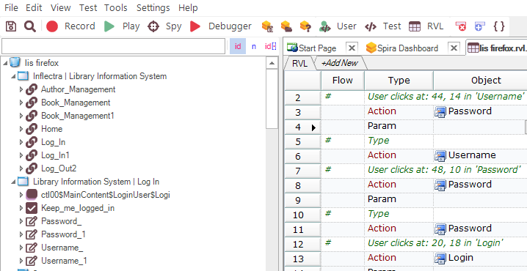
Rapise® – intelligente Testautomation
Testautomation und RPA für Web-, Mobile- und Desktop-Anwendungen sowie API
Codelose Testautomation und RPA-Plattform unter Nutzung von KI-Erkenntnissen
Unterstützt sowohl Web-, Mobile- und Desktop-Anwendungen als auch API
Selbstheilende Funktionalität, welche die Kosten für die Wartung der Tests reduziert
Spezielle Unterstützung von:

Slide 14
Referenzkunden
Deutsche Kunden von Inflectra
Eine Übersicht aller Kunden siehe https://www.inflectra.com/Company/Customers.aspx

Slide 15
Portfolio der PTA
03

Slide 16
Unternehmensprofil PTA GmbH
Unser Markt
Die PTA GmbH Unternehmensberatung betreut seit 1969 Kunden in Organisations- und Informationstechnologie-Projekten.
Von der Projektidee über die Konzeption und Entwicklung bis zur Einführung und Betreuung stehen wir Ihnen mit ca. 400 Mitarbeitern in der PTA-Gruppe als kompetenter Partner zur Seite.
Wir unterstützen unsere Kunden aus verschiedenen Branchen an 12 Standorten in Deutschland und der Schweiz vor Ort und gewährleisten so eine zuverlässige, reaktionsschnelle und kostengünstige Leistung.
Zu unseren langjährigen Kunden zählen große Unternehmen und internationale Konzerne, wobei auch Rollout-Projekte in die Landesgesellschaften von unseren Mitarbeitern betreut werden.
Die PTA verfolgt konsequent das Ziel, ihre Kunden auf dem Weg in die Digitalisierung zu begleiten. Ausgehend vom umfassenden Ansatz einer Digitalen Business Plattform (DBP+) werden pragmatische Lösungen erarbeitet, die immer den größtmöglichen Kundenerfolg im Fokus haben.
Hamburg
Berlin
Düsseldorf
Kassel
Dresden
Köln
Frankfurt
Mannheim
Karlsruhe
Stuttgart
München
Zürich

Slide 17
Die PTA bietet das gesamte Leistungsspektrum einer IT-Unternehmensberatung an
Projekt- management
Business Process Management
Qualitäts- sicherung
Enterprise Resource Planning
Customer Relationship Management
Business Intelligence
Digitale Business Plattform DBP+
basierend auf
Salesforce
SAP Cloud Platform
MS Azure
Software-Entwicklung (Java, .NET)
Support und Service Management
Betrieb (DATIS IT Services)

Slide 18
Mehrwert der PTA im Bereich der QS
Unsere Services für Sie im Überblick
Weitere Details siehe: https://www.pta.de/leistungen/beratung/qualitaetssicherung/

Slide 19
Dienstleistungen als Inflectra-Partner
Systembezogene Dienstleistungen
Initiales Aufsetzen des Systems
Einrichtung der Berechtigungen und Rollen
Einrichtung kundenindividueller Attribute und Workflows
Migration von Daten (z.B. von Testfällen aus Altsystemen, Excellisten usw.)
Integration in die Systemlandschaft
Kundenindividuelle Anpassungen (z.B. Erstellung spezifischer Berichte)
Unterstützung bei
Einführungsprojekten und/oder Proof-of-Concept (PoC)
Aufbau eines kundeneigenen Kompetenzteams
Standardisierte und kundenindividuelle Schulungen

Slide 20
Hosting der Inflectra-Produkte
04

Slide 21
Unternehmensprofil DATIS
Übersicht
Gründung:
1969
Mitarbeiter:
50
Kunden:
mittelständisches Unternehmen, branchenunabhängig
Portfolio & Services:
Individuelles Housing, Full Service Hosting, IT-Outsourcing, EDI, Backup as a Service, Disaster Recovery as a Service und Managed Services
Standorte:
Zwei DIN ISO 27001 zertifizierte Rechenzentren in Mannheim

Slide 22
SpiraTeam- und SpiraTest-Hosting-Lösungen von DATIS
Einfach. Schnell. Sicher. Zu guten, fairen und flexiblen Konditionen.
Bereits ab
€ 36,40 pro Monat pro User für SpiraTest!
Sie wählen einfach gemäß Ihrem individuellen Bedarf Ihr maßgeschneidertes SpiraTeam-/SpiraTest-Hosting Paket inklusive Lizenzen aus. Die Mindestlaufzeit beträgt nur 3 Monate, die Kündigungsfrist beträgt 3 Monate zum Monatsende.
Innerhalb 48 Stunden nach Bestelleingang steht Ihnen Ihre Inflectra-Lösung zur Verfügung.
Die Inflectra-Produkte SpiraTeam und SpiraTest werden als Software as a Service-Lösungen (SaaS) in unseren DIN ISO 27001 zertifizierten Rechenzentren in Mannheim betrieben.
Die Datensicherung und -haltung erfolgt ausschließlich in einem deutschen Rechenzentrum der DATIS gemäß den Vorgaben der EU-DSGVO.

Slide 23
SpiraTeam- und SpiraTest-Hosting-Lösungen von DATIS
Hohe Verfügbarkeit, Support und jederzeitige Skalierbarkeit.
Tägliches Backup der letzten 14 Tage inklusive!
Unsere Inflectra Hosting-Lösungen werden 24/7 betrieben und haben eine Verfügbarkeit von 99,1%.
Schnelle Verfügbarkeit für Ihre Projektteams.
Unser Servicedesk steht Ihnen von Montag – Freitag von 8-17 Uhr telefonisch, per Mail und über unser Ticketsystem zur Verfügung. Die Reaktionszeit während der Arbeitszeit beträgt 2 Stunden.
Sie können Ihre Pakete jederzeit individuell anpassen und bsp.weise die Anzahl der benötigten Lizenzen gemäß Ihrem individuellen Bedarf erhöhen.

